Slide 1
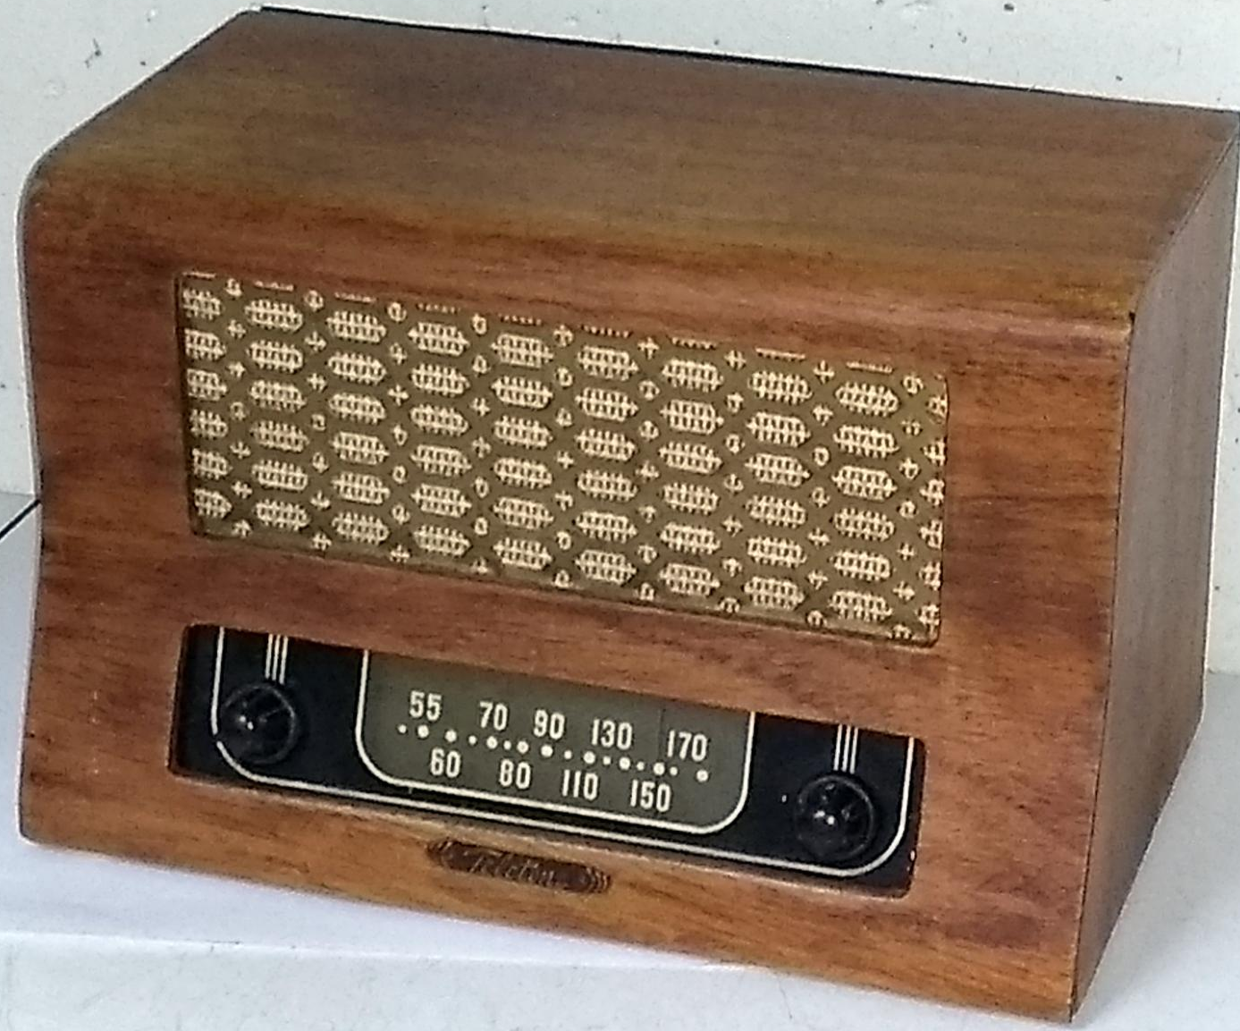
Teletone 111 (1948)
Gerard Tel
LC-Kring 12/06/2024
om 19.30

Slide 2
Wat gaan we doen
Het “Amerikaanse Uutje”: All American Five
Schema van de Teletone 111
Aanpassing aan 230V
Luisteren

Slide 3
1. De AA5 en het Uutje
De All American Five: Het Amerikaanse Uutje
Technisch zelfde idee: Goedkoop, Serieketen
Als je een Uutje kunt repareren, kun je ook een AA5 maken
Wat voor verrassingen kom je tegen?

Slide 4
Geschiedenis van AA5
Goedkope toestellen vanaf ca. 1935
Productie tot ca. 1965 in Japan
Verschillende series (getal: gloeispanning)
Octal 12SA7 12SK7 12SQ7 50L6 35Z5
Miniatuur 12BE6 12BA6 12AV6 50C5 35W4
Miljoenen toestellen, honderden fabrikanten
Adaptatie groter dan Uutje
Techniek zeer uniform

Slide 5
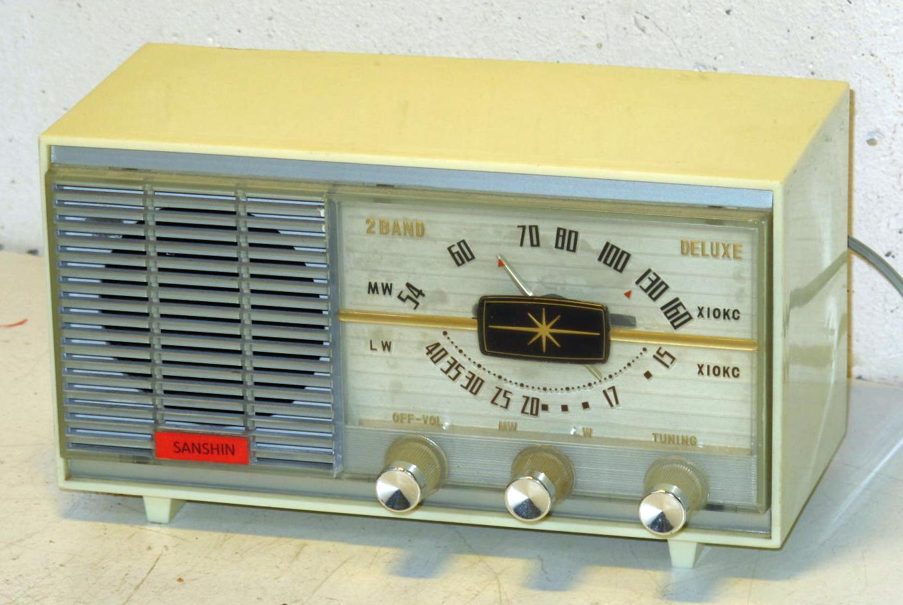
Japan, jaren zestig: 230V
AA5 ontwerp
Naar Europa
LG, 220V
21x11x11cm
KR55 (1963)
Driehoekjes op 640 / 1240

Slide 6
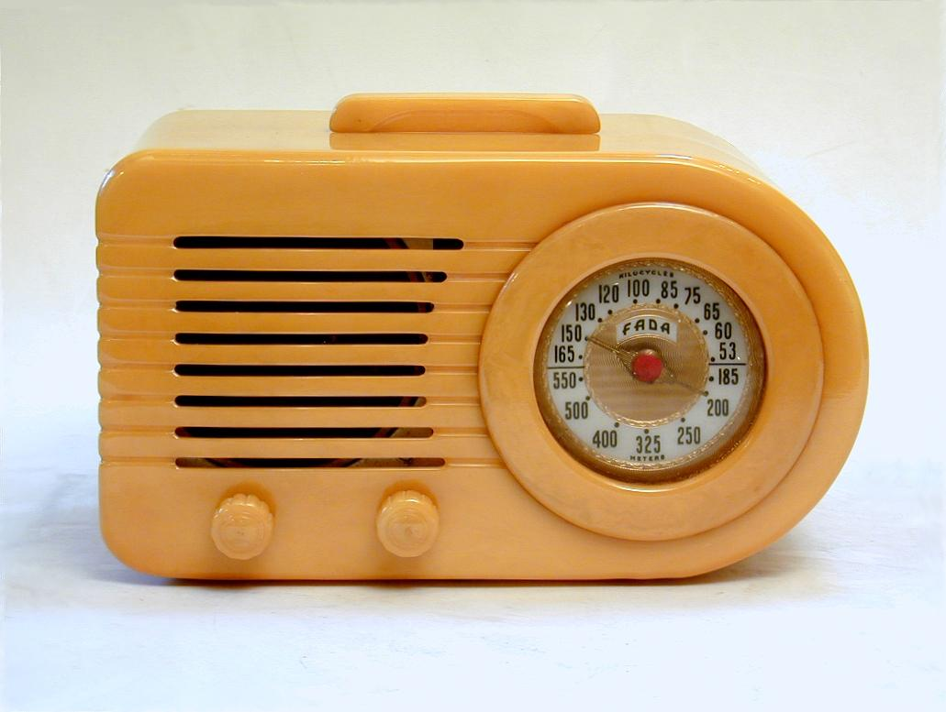
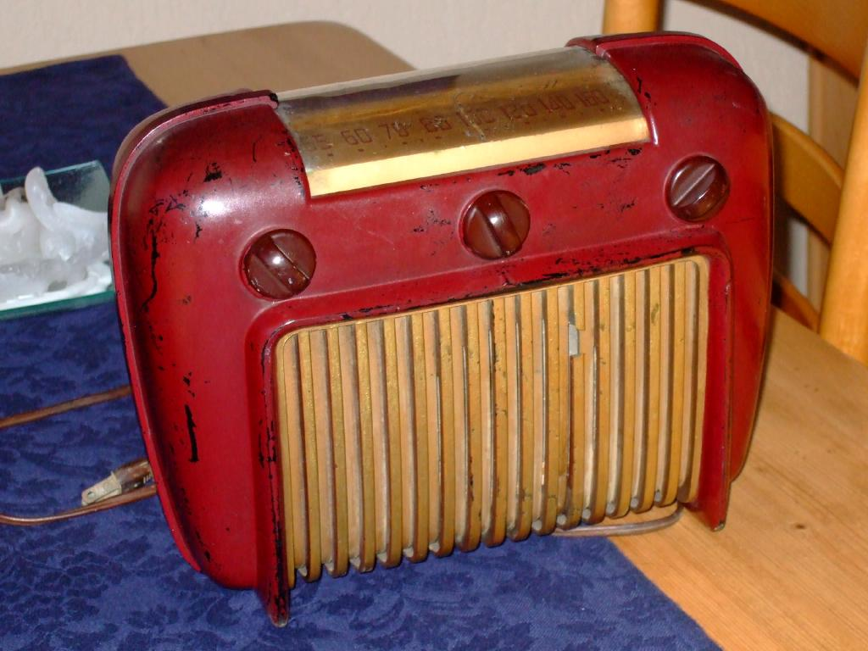
Van buiten wel variatie
Goedkoop materiaal, klein
Vrolijke ontwerpen
FADA Bullet, ~1945
Kc / 10
meters

Slide 7
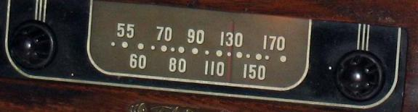
De schaal van een AA5
Geen stationsnamen
Geen LG of KG: 1 band!
Alleen frequentie (heel soms ook meters)
BC: Broadcast = MG, soms tot 1700
Frequenties in kHz x10 (US Raster)

Slide 8

Conelrad
Driehoekje bij 640 en 1240kc
Civil Defense, BB
Bij aanval met vliegtuigen
Alle stations uit
Wisselend 640 en 1240
Tegen navigatie op AM
Informatie bevolking
Verplicht 1953 tot 1963

Slide 9
Voeding uit lichtnet
Spanning geen keus: alles 110/120
35V eindbuis voor 106V keten: 3*12+2*35
Frequentie: Ontworpen voor 60Hz
Werkt ook op 50Hz prima
25Hz variant (Canada) grotere elco
Kan op wissel of gelijk “AC/DC radio”
Stekker: US met platte pootjes

Slide 10
Samenvatting AA5
Simpel maar mooi doosje
Meestal 2 knoppen VOL/OFF en TUNE
Schaal met grote cijfers
Toestellen zijn iets simpeler dan Uutje! Geen keuze in band of spanning

Slide 11
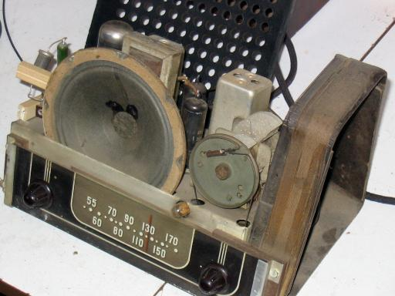
2. De Teletone 111
Van hout (meest kunststof), USA, ca. 1948
29cm, 530 – 1700kHz, raamantenne
2006, €10
LS op chassis (gebruikelijk)
Raam dwars (meest achter)

Slide 12

Tele-Tone
Gevestigd in New York, vanaf 1945
Radio’s, Stereosets, Grammofoons, Gitaarversterkers
Buizen bij mij 4x Miniatuur + 1x Octal: 12BE6, 12BA6, 12AT6, 35A5, 35W4
Schema van “Series A”, 5x Octal

Slide 13
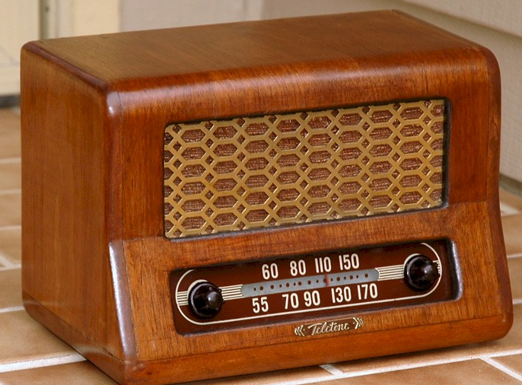
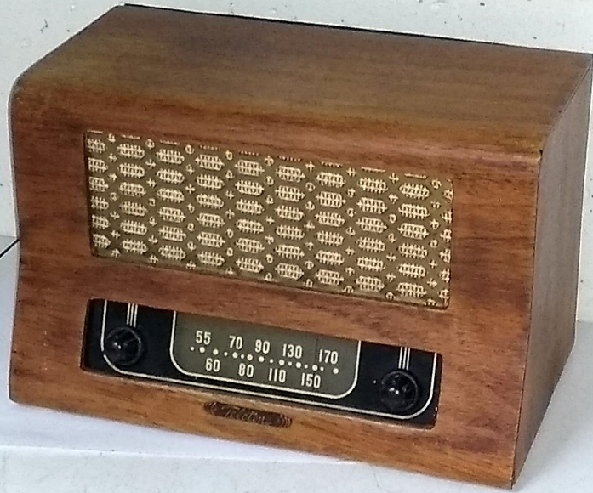
Ook met mooiere kast
Afgeronde hoeken
Messing grille

Slide 14
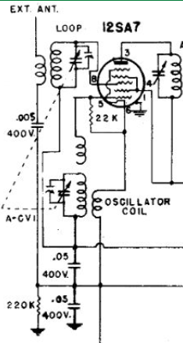
Converter: Pentagrid
Anders dan Europese meng
AA5: osc + mix in 1 systeem, maar verschillende delen
Reden: Goedkoop, patent??
Nadelen voor uitstraling en oscillator pulling?

Slide 15

Mengen in RHT189 (Geri)
Oscillatorschakelingen met naam
Inductief terugkoppelen van anode
Afstem-C bij rooster: Armstrong Osc
Afstem-C bij anode: Meissner Osc
Terugkoppeling vanaf kathode
Aftakking op condensator: Colpitts Osc
Aftakking op spoel: Hartley Oscillator

Slide 16
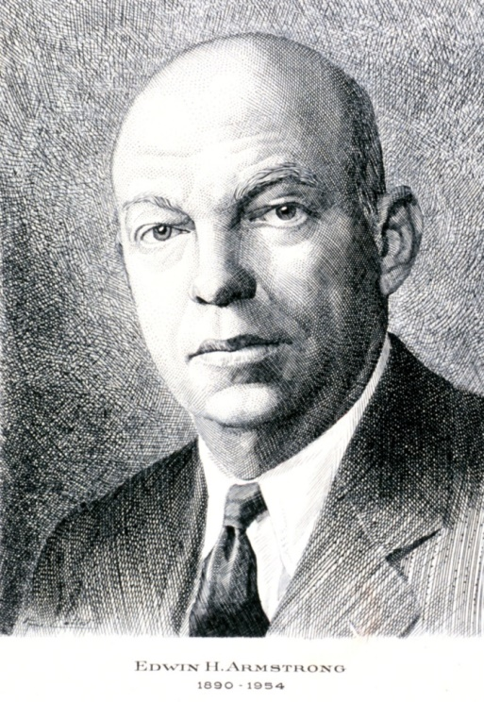
Grote uitvinder: Armstrong
Edwin H. Armstrong
1890 – 1954
Terugkoppeling 1914
Superregeneratie 1922
FM
Superhet, 1917 (??)

Slide 17
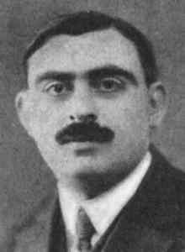
Of toch niet?
Franse Wikipedia: Lucien Lévy, 1914
Militair ontwikkelaar in 1e Wereldoorlog
Ontvanger voor hogere freq gebruiken
Patent op conversie gevraagd 1917
Armstrong bezocht Parijs in 1916/17 Dus wellicht: leentjebuur!
Patent van Lévy erkend 1928
Uitvinder is Lucien Lévy!

Slide 18
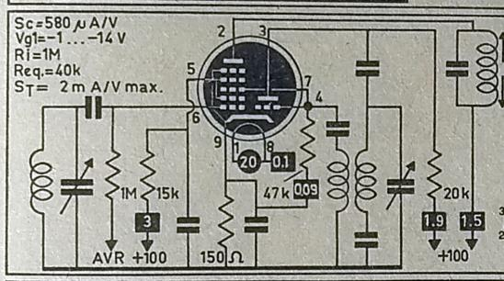
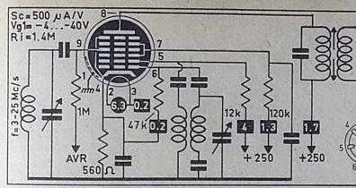
Mengen met Triode of Oktode
Stroboscopische versterker: stuur- oscillator (LO)
UCH: triode/heptode
EK2: Oktode
g2 is hulpanode
Stroom 4mA
DK92 / 96 ook zo
Conversiesteilheid

Slide 19
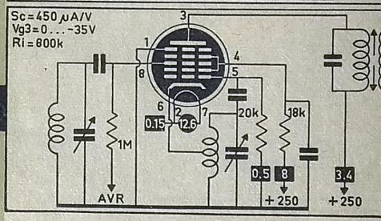
Mengen met de Pentagrid
Zonder hulpanode
Signaal van kathode terug op rooster
Oktode en Pentagrid: antennesignaal werkt op oscillator
Plaatjes uit “Tube and Transistor Handbook”, De Muiderkring (1964)

Slide 20
Pentagrid in Teletone
Antennekring is antenne (Hulpwikkeling ext. ant)
Oscillatorkring in kathode
Roosterkoppeling
Circuit-nul en chassis zijn apart!!

Slide 21
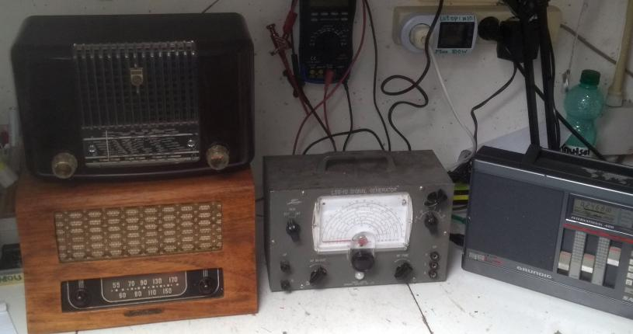
Straling en “Pulling” Proeven
Oscillator oppikken op Satelit 400
RAFTER-proef met
Teletone 111
Philips BX210U
Sterkte LO straling:
Geen verschil
Pulling met LSG10:
Teletone sterk, trekt vooral op KG
Philips iets

Slide 22
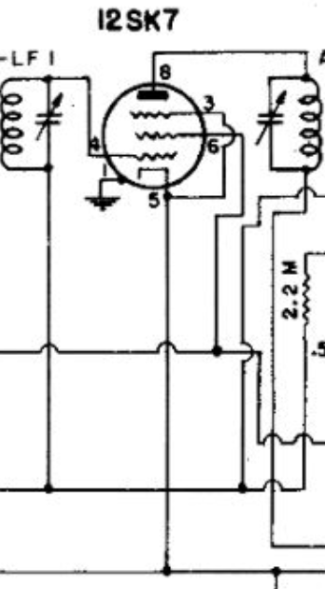
De MF-trap
Uitgekleed ontwerp
Geen enkele C of R!
Bij mij zit kathode-R van 170Ω

Slide 23
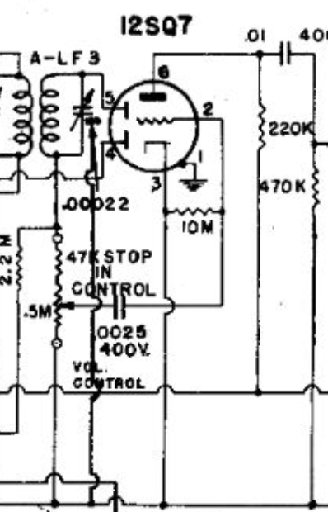
Detectie, AGC, AF
IF-transfo aan diode
AGC over volumepot
Geen anode-C

Slide 24
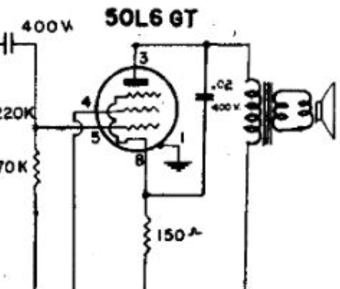
Eindtrap ook weer minimalistisch
Stopweerstandje
Kath condensator
Antibromwikkeling
Tegenkoppeling
Wel: Anode-snubber, (zat 15nF met 3k7) naar kathode verbetert hoog

Slide 25
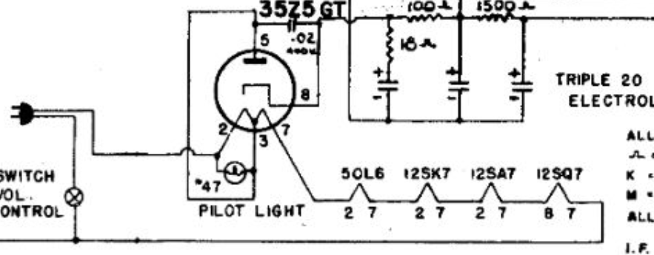
Voeding met Triple 20
Netstroom gaat in gloeiketen en gelijkrichter
Enkelpolige schakelaar
Op 2e: aB2, aB4
Op 3e: g24B1 aB1, g2B2, aB3, g2B4

Slide 26
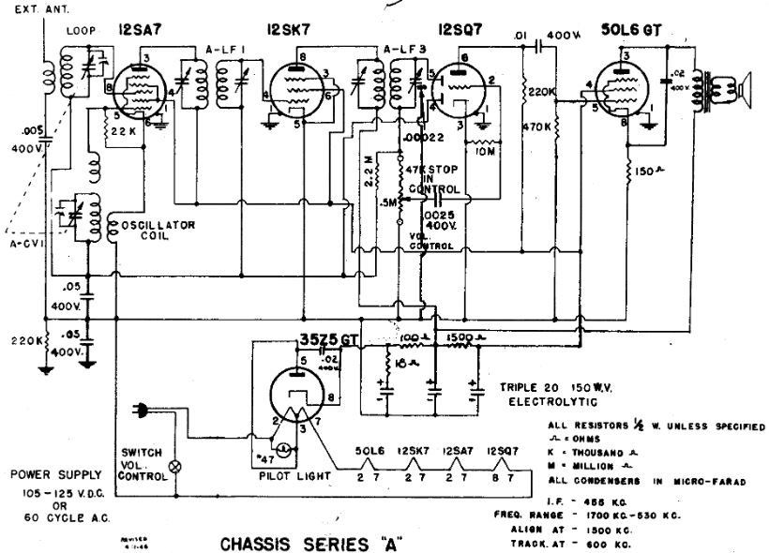

Slide 27
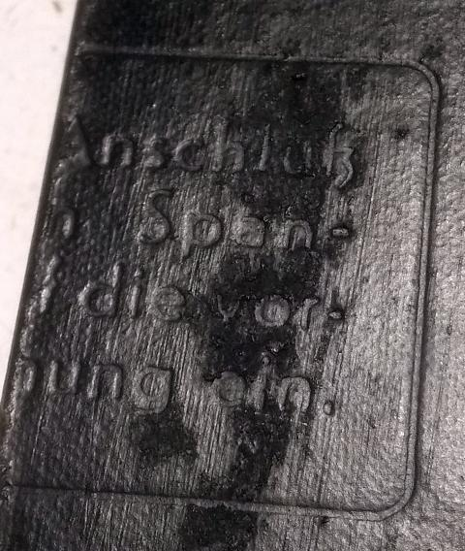
Teletone verbouwd
Gekocht 9/2006, voor 10€
Achterwand van Duits toestel
Diverse C en R
Ombouw naar 220V met ballast-R

Slide 28
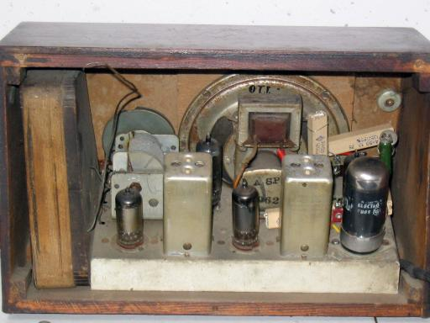
Hoe ziet dat er uit?
1 dikke buis en 4 miniatuur
UGT op LS
Nooit meten t.o.v. “chassis”!
Vier cementweerstanden: latere toevoeging

Slide 29
3. Aanpassen aan 230V
De AA5 in Europa:
Band MG 530-1700kHz prima (MG + Piraten ☺)
Netfrequentie 50 ipv 60 Hz geen probleem
Wel een probleem: stekker, spanning, isolatie
Conversie met serieweerstand: P = 16W

Slide 30
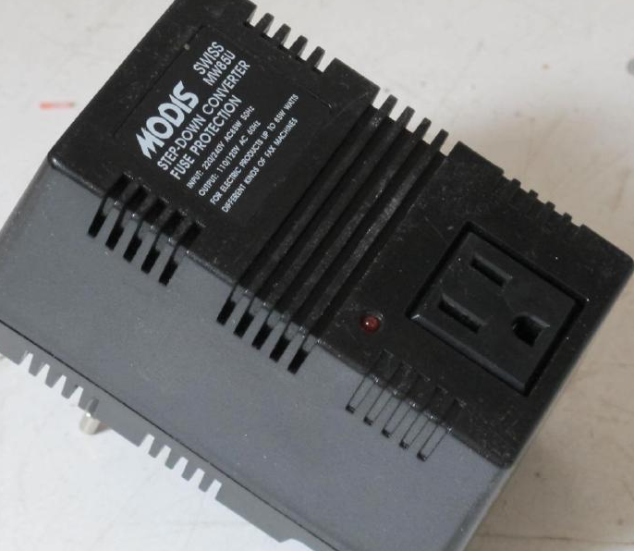
Verhuistrafo, inbouw of extern
Losse trafo: primaire niet geschakeld
Sluipverbruik! Modis: 3,5W
Jaar: 28kWh ca €7
Schakelen? Dan inbouw! Plek??

Slide 31
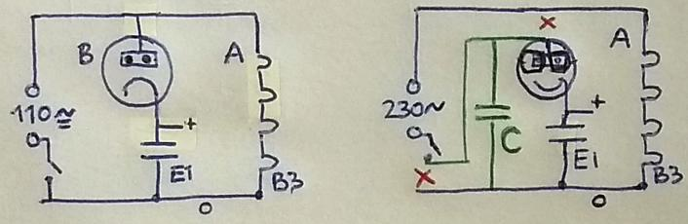
Condensatorballast
Standaard in Japanse Euro-AA5jes jaren 60
Ballast verlopen lekke papier-C dus vervangen!!
Zet gloei- en anodevoeding in serie
C van 2,2μF shunt over B

Slide 32
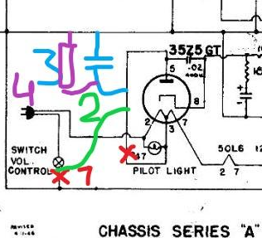
Ombouw Teletone 111
Net los van nul, pin 5 rect van pin 2/3
Net aan pin 5
Ballast pin 5 – nul (let op zweven!!)
Bleeder-R 430k (RC-tijd = 0,95s)
Stekker, zekering

Slide 33
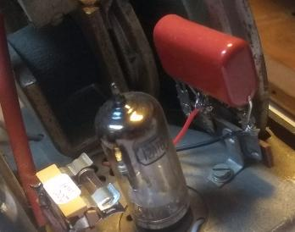
Oude en Nieuwe Teletone
Ballastcondensator: C = 2,2μF @ 630V
Opgenomen vermogen
Met R ballast: 39W
Met C ballast: 23W
Opwarmtijd
Met R ballast: 34s
Met C ballast: 48s
Spanning op E1/E2/E3: 119V / 115V / 89V

Slide 34
4. Luisteren en Conclusies
Radio Paradijs op 1467 kHz
Radio Ruysdael op 1179 kHz
Richtinggevoeligheid van antenne
Misschien BBC5 op 693

Slide 35
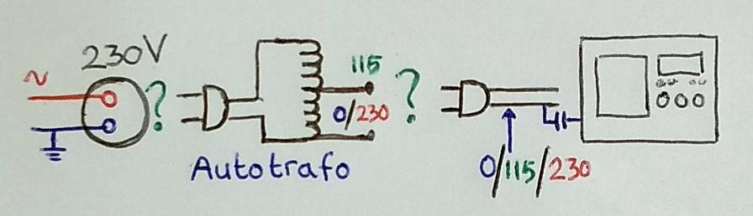
AA5 is geen speelgoed!
Berekend op 120V, norm 1949
Slijtage condensators, knutselaars in 80 jaar??
Scheiding nul / chassis is onbetrouwbaar
Verhuistrafo isoleert NIET!

Slide 36
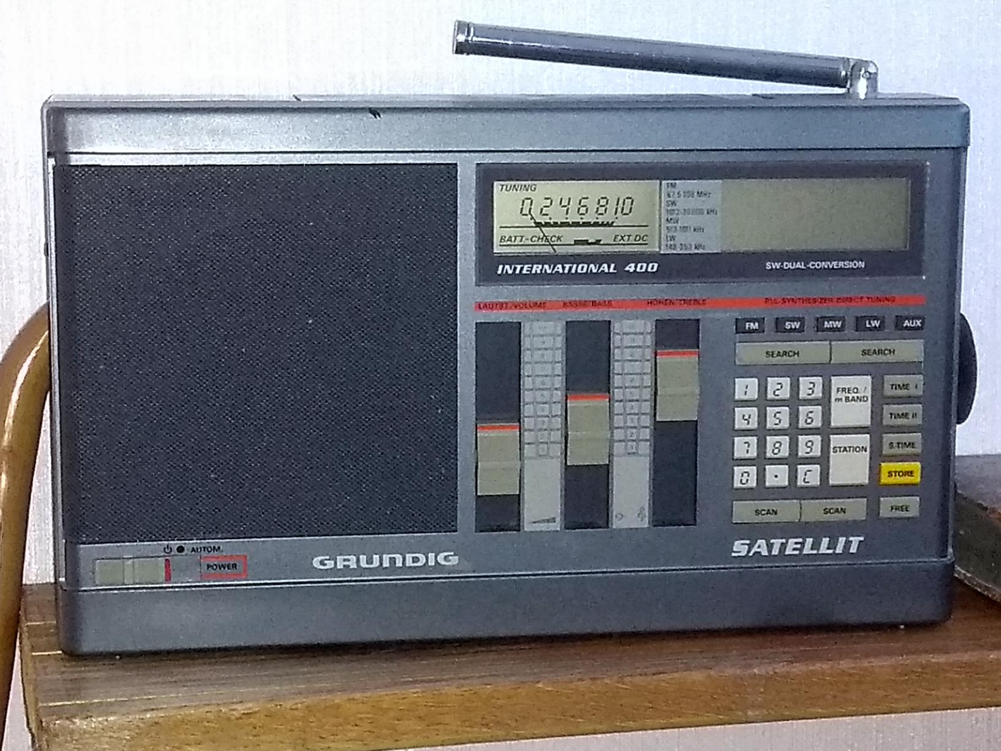
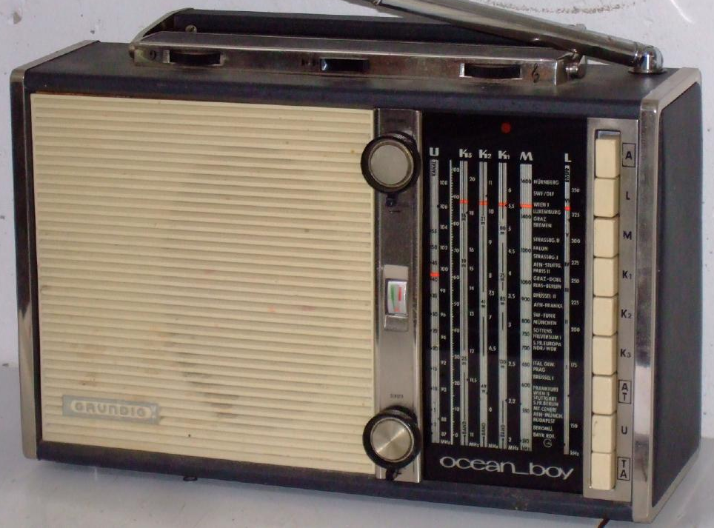
LC-Kring 10 juli: Grundig Satellit
Van 205 tot 400
Analoog en digitaal
Dubbelsuper
September: RAFTER Spionnenjacht met Locale Oscillator

Slide 37
Meenemen / Tonen
Teletone 111
Philips BX210U
Modis transformator
TecSun Pl680
Leader LSG10

